Slide 1
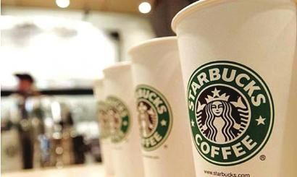
「星」球崛起
第九組
黃俊華
翁紹倫
張如珉

Slide 2
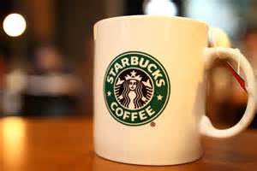
前言:
市面上咖啡的種類琳瑯滿目，咖啡的品牌更是多不勝數，想在咖啡市場佔有一席之地，並不容易，但星巴克卻能夠在此佔有一席之地，所以星巴克的品牌實力看的出來很強勢。

Slide 3
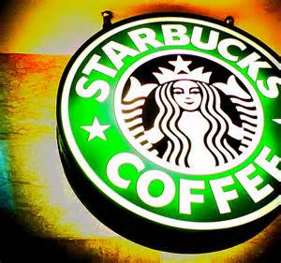
研究目的：
1.了解星巴克的品牌
2.了解星巴克為何如此成功的因素
研究方法：
資料收集法：上網搜尋及書籍資料並加以整理

Slide 4
正文：
星巴克簡介:
1971年創立於美國西雅圖的派克市場。目前星巴克在全世界擁有超過七千五百家分店。
1971年， 1987年， 1992年， 2011年，
第一個LOGO 第二個LOGO 第三個LOGO 第四個LOGO

Slide 5
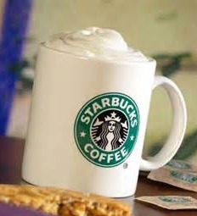
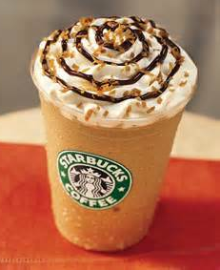
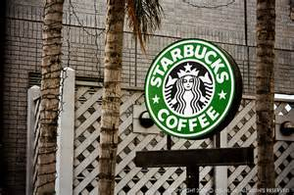
星巴克４Ｐ行銷手法
Product(產品策略) :強調不是要賣一杯咖啡，而是賣整個咖啡體驗。
Promotion(促銷策略):引進自美國總廠烘焙好的咖啡豆。
Price(價格策略) :結合品牌發展多元商品
Place(通路策略):隨行卡紅利積點.偶爾買一送一等..

Slide 6
星巴克的SWOT分析
企業優勢(Strength) | 企業劣勢 (Weakness)
*企業形象良好 *品牌知名度高 *產品週邊多樣化 *週邊商品的結合，如隨身杯隨身卡 *直營店經營.販售 | *商品價格偏高 *分店分布不均 *權利金高
企業機會 (Opportunity) | 企業威脅 (Threat)
*咖啡人口增加 *展店迅速.異業結盟 *海外投資市場的開拓 *第三空間的概念 | *同業市場價格競爭激烈 *健康意識抬頭 *WTO開放後，陸續有國際品牌進駐 *傳統麵包店複合式.連鎖咖啡館的經營

Slide 7
星巴克的4C分析
(1). 顧客需求與慾望 (Custom Needs and Wants) | 1.選用優良品質的咖啡豆 2.注重製造咖啡的任何一個環結 3.製造、配銷、管理上的規模經濟 4.店的裝潢簡單乾淨
(2). 顧客的成本 (Cost to the Customer) | 1.價格採中高價位吸引上班族群 2.星巴克隨行卡
(3). 便利性 (Convenience) | 1.POS收銀系統 2.結帳時建入消費者的資料
(4). 溝通 (Communication) | 1.採用口碑式行銷 2.曾出版「咖啡王國傳奇」

Slide 8
星巴克五力分析
供應商 | 有單賣咖啡豆給在家煮咖啡的客人。
購買者 | 消費者意識高漲、比價方便。
同業內部競爭 | 分店附近有其他競爭者。
潛在競爭者 | 鋁箔包裝咖啡、速食店咖啡、超商咖啡等等…。
替代品 | 港式飲茶、台灣小吃、各式飲料店等等…。

Slide 9
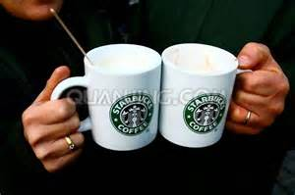
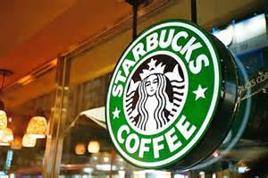
本組結論
1.面對龐大的咖啡市場，星巴克即使有廣大的客源還是會有壓力，所以對於他們的商品總是使用最優質的。
2.星巴克不斷陳出新、研發新產品，服務品質也不斷提升，偶爾推出買一送一等優惠吸引客人，才在廣大的咖啡市場中擁有一席之地。

